Slide 1
Herectví
Pokračování – komediální herctví Mošny, Frankovského a Šamberka
Manželé Bittnerovi

Slide 2
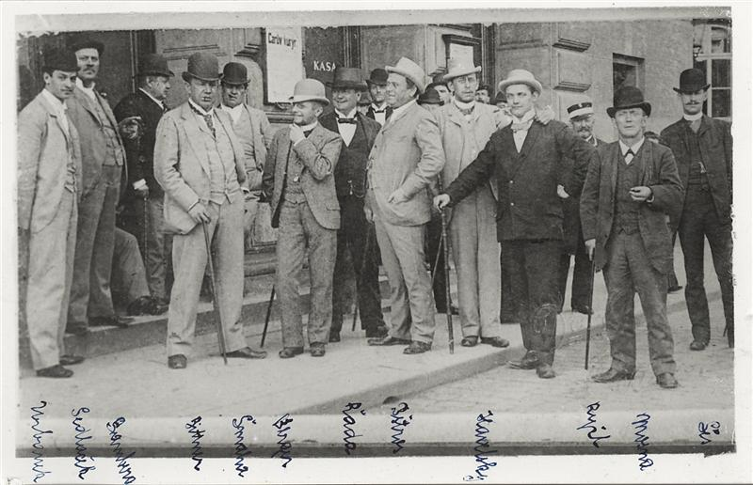
Urbánek-Sedláček-Šamberk-Bittner-Šmaha, Berger-Řada-Čermák-Pštross-Havelský-Pulda-Ryčl-Mošna

Slide 3
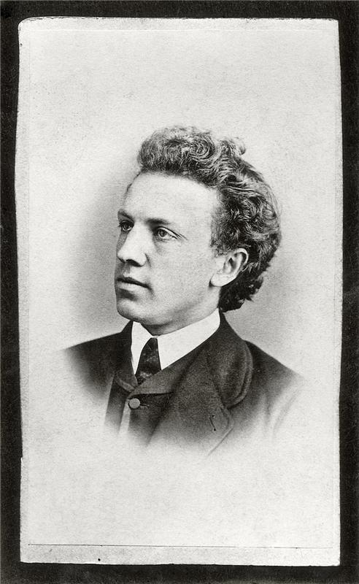
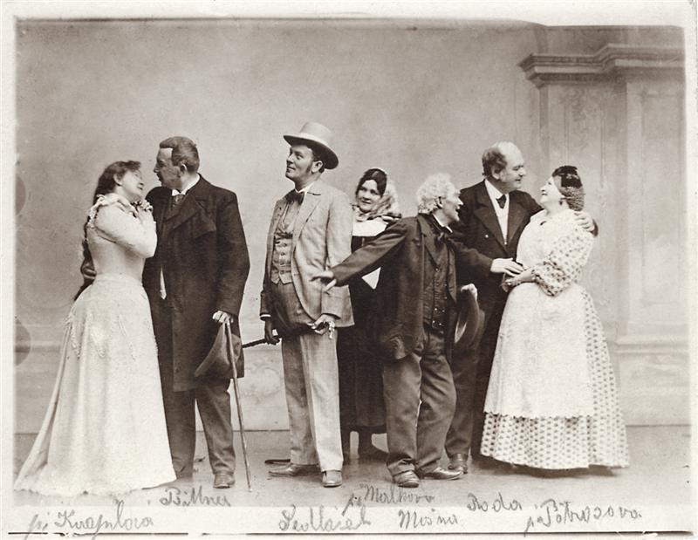
Jiří Bittner (1846-1903)
Neznámá pevnina - 03.12.1898 (H. Kvapilová, J. Bittner, A. Sedláček, H. Málková, J. Mošna, P. Řada)

Slide 4
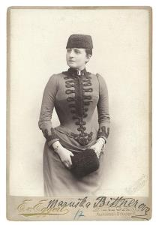
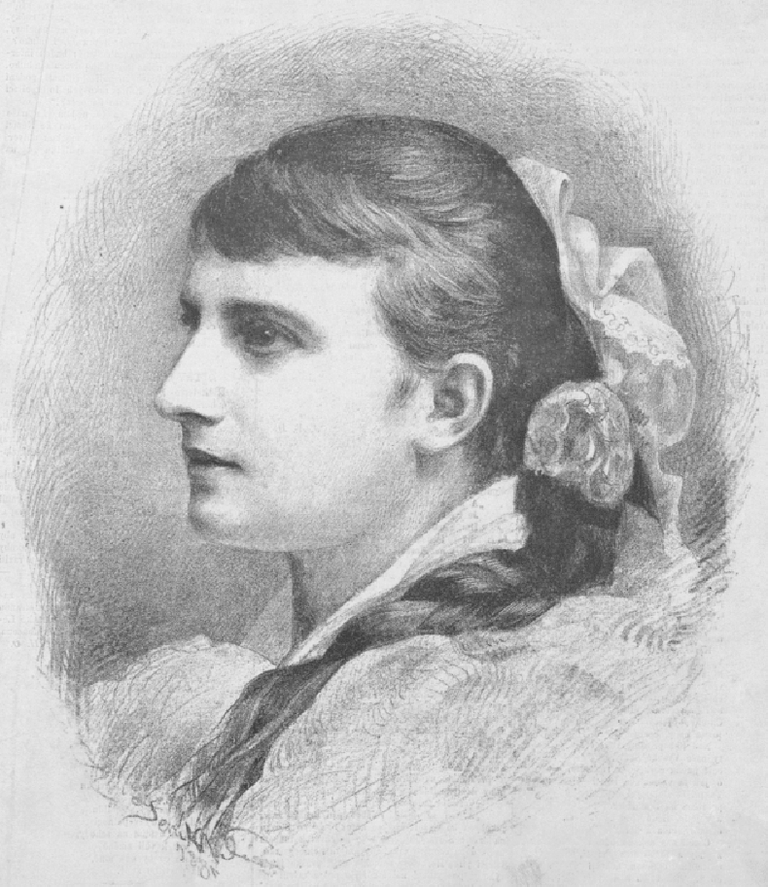
Marie Bittnerová (1854-1898)

Slide 5
Marie Bittnerová
Engelmüller, Karel. O slávě herecké
z letopisů českého divadelnictví II. Praha 1947

Slide 6
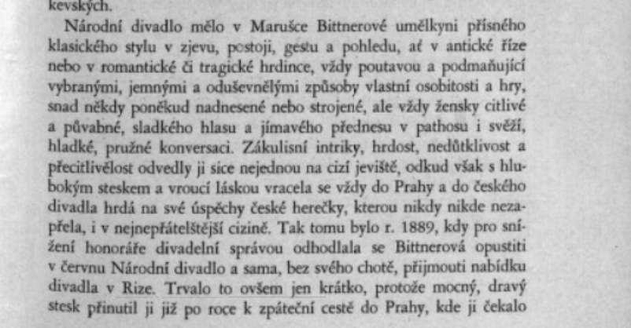
Ocenění X nedocenění hereckých talentů správou ND…

Slide 7
Komplikované česko-německé vztahy

Slide 8
Ladislav Novák o manželství Jiřího a Marie Bittnerových
Stará garda Národního divadla, s. 17

Slide 9
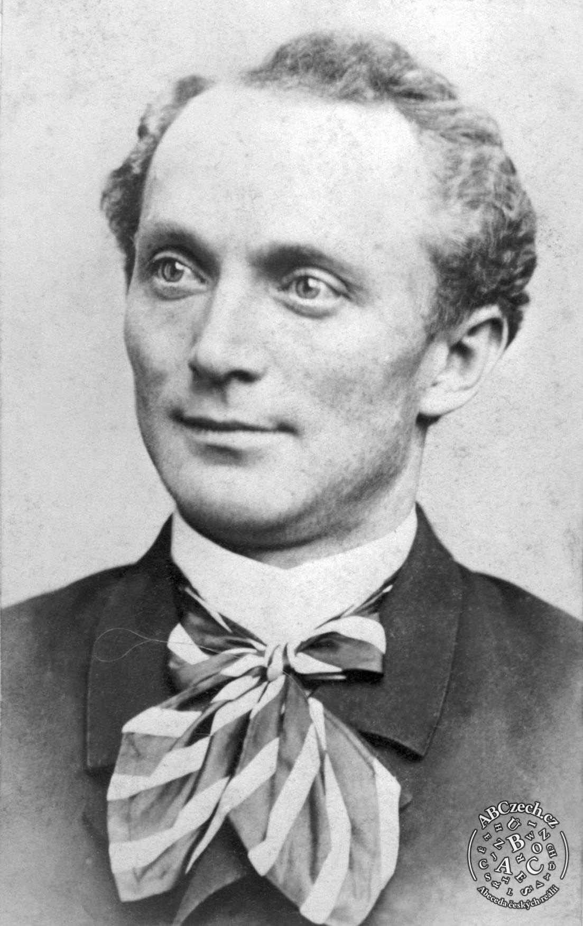
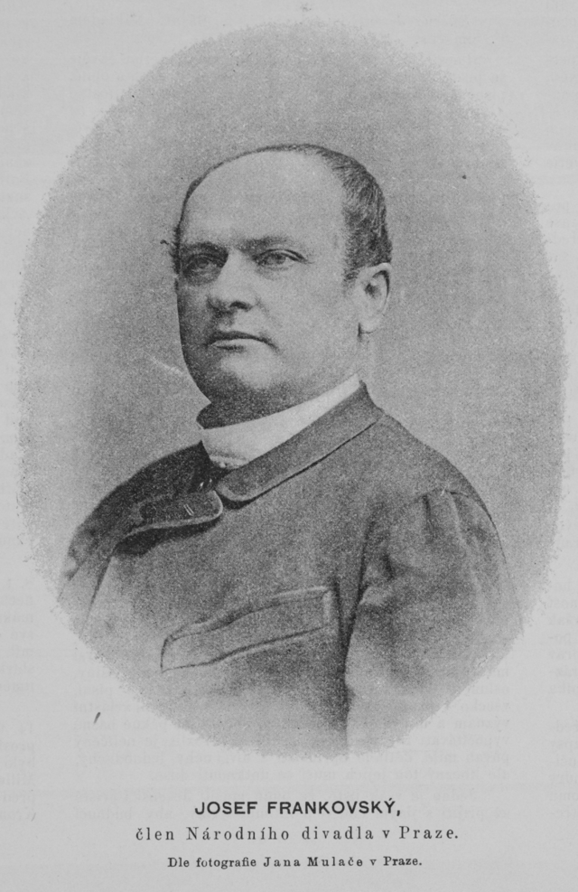
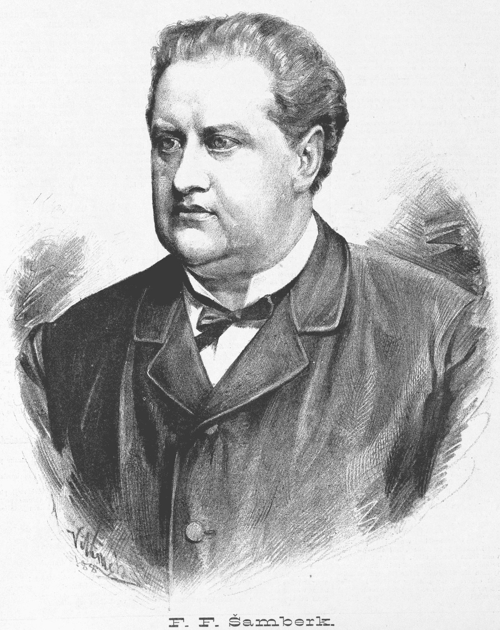
Mošna – Frankovský – Šamberk

Slide 10
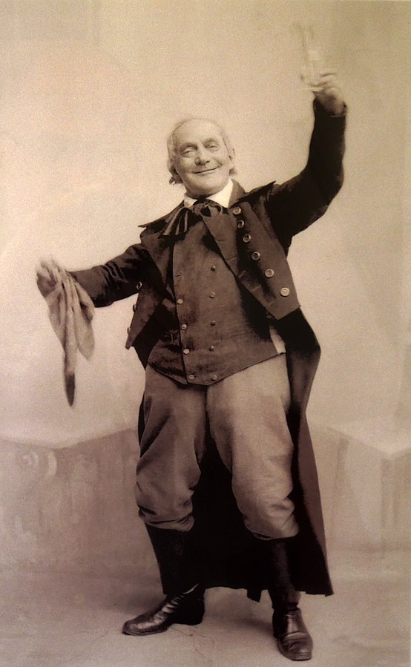
Jindřich Mošna
Komický herec (začínal krátce jako milovník)
Lidová tradice komediálního herectví, v tradici tylovského herectví
Později i charakterní role (Dubský, Lízal), realistické ztvárnění (Lakomec, Shylock)
Vodník v Jiráskově Lucerně (v 70 letech)
Velmi populární a miláček publika
Mošna jako Petr Dubský v Našich furiantech

Slide 11
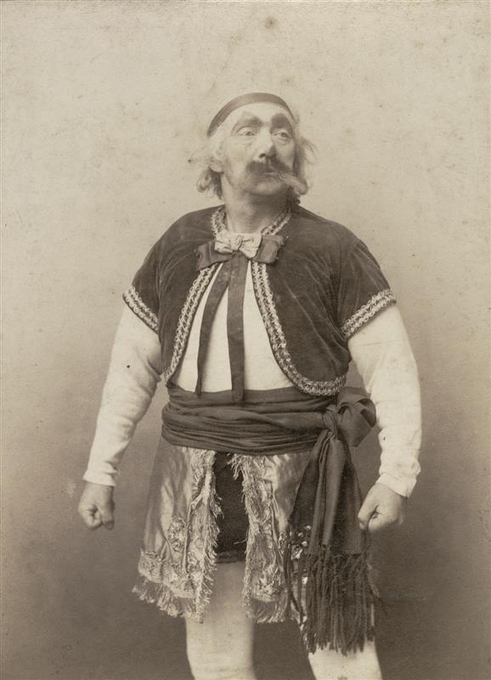
Mošna
Stará garda ND, s. 83
Principál v Prodané nevěstě

Slide 12
František Ferdinand Šamberk

Slide 13
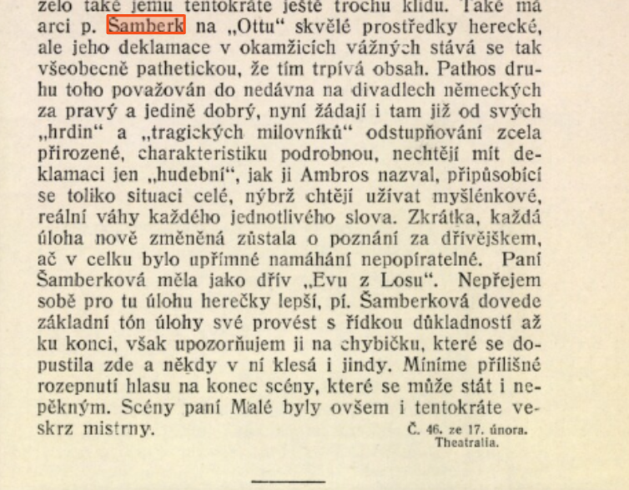
Z Nerudových spisů…

Slide 14
„Žiju, abych hrál, a hraju, abych žil.“
Ferdinand František Šamberk, ten člověk nadaný všemi dary ducha i všemi lidskými slabostmi, ztratil svou ženu způsobem, jenž byl z nejtučnějších soust tehdejší pražské chronique scandaleuse. Nemohlo se o tom mluviti či dokonce psáti veřejně, tím víc tedy nabývalo to povídání obludných rozměrů v podání ústním a narostlo dokonce až v tvrzení, že Šamberk svou ženu u Pinkasů prohrál v kartách, když už neměl co vsadit, a šťastný výherce že se nerozpakoval přerozkošnou tu výhru inkasovat trvale.
Vzpomínky na Šamberkovy improvizace (Stará garda): https://dnnt.mzk.cz/view/uuid:ca130b70-b523-11ea-998c-005056827e51?page=uuid:03ccf19c-55e4-4ded-b168-b228f5fd084c

Slide 15
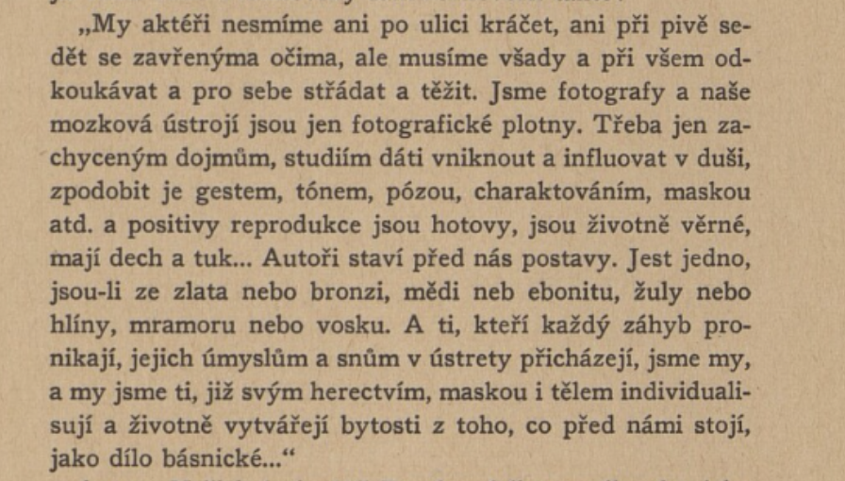
Josef Frankovský o herectví

Slide 16
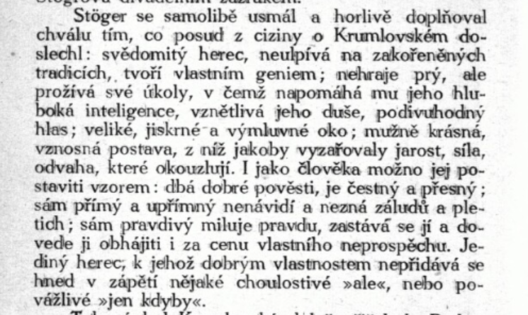
Enfant terrible: František Krumlovský

Slide 17
Doporučená literatura
Engelmüller, Karel. O slávě herecké. Z letopisů českého divadelnictví II. Praha: Vilém, 1947. (herecké portréty podobně jako ve Staré gardě ND)
Novák, Ladislav. Stará garda Národního divadla. Praha: Vilímek, 1944.
Rachlík, František. Jediná láska. Praha: Práce, 1954. (o Mošnovi)
Roubínek, Otakar. F. F. Šamberk. Praha: Melantrich, 1985.
Toužil, Gustav. Paměti F. F. Šamberka a hrst vzpomínek. Praha: Pospíšil, 1906.
Želenský, Karel. Umělci v županu. Praha: Urbánek, 1920.
Online archiv Národního divadla – fotografie, medailonky herců, obsazení inscenací

